Slide 1



전산 매뉴얼
재취업지원서비스 의무화 제도
2025.3

Slide 2
1-1. 재취업지원 의무화제도 개요
재취업지원서비스 의무화제도
의무대상사업주 : 전년도 매월 말 고용보험 피보험자 수의 평균이 1,000명 이상인 사업의 사업주
의무제공 대상 근로자 : 1년 이상(계약직은 3년 이상) 근속한 50세 이상의 비자발적(정년, 경영상
필요 등) 사유로 이직하는 근로자
재취업지원 서비스 : 이직하는 근로자의 재취업 또는 창업을 위해 제공하는 진로설계, 취업알선,
취.창업 교육, 그 외 고용노동부장관이 인정하는 서비스 등
제공시기 : 해당 근로자 이직(예정)일 직전 3년 이내에 제공
경영상 퇴직, 희망퇴직 등의 경우 이직 전 1년, 이직 후 6개월 이내 제공

Slide 3
1-2. 업무처리 절차
로그인 : 권한을 부여받은 사업주만 로그인이 가능함.
** 신규 사업장 : 아이디 사전 배포, 초기 비밀번호 : workrep2024!
** 기존 사업장 : 기존에 사용한 아이디 및 비밀번호 동일
본인인증 후 회사 주소 및 담당자 정보 입력 , 비밀번호 변경
** 비밀번호 분실 시 관할 지청 문의 후 초기화
결과서 관리 - 등록 ( 전년도에 제공한 재취업지원서비스에 대한 결과 보고 )
- 참여인원, 서비스 유형별 제공현황 입력
- 참여자/ 미참여동의자/ 미참여자(미동의자) 등록 후 신청 ( 관할 지청에서 승인 또는 반려 )
** 오류자, 익년도 이월요청 미처리자가 없는 경우만 관할지청으로 결과서 신청 가능
참여자 등록
- 참여자명단/ 미참여동의자/ 미참여자(미동의자) 명단 입력
- 오류자 명단 : 참여자, 미참여동의자, 미참여자(미동의자) 명단에 입력하면 자동으로 삭제 됨
* 오류자는 고용보험에서 사전에 추출한 대상자를 기반으로 기업에서 입력한 대상자와 비교하는 것으로
오류자에 대한 문의가 필요하신 경우 관할 지청으로 문의
** 고용보험 누락자 : 재취업지원대상자이나 기업에서 누락한 대상자 (관할지청에서 삭제)
시스템 문의 연락처 : 1577-7114 (내선 1번)

Slide 4
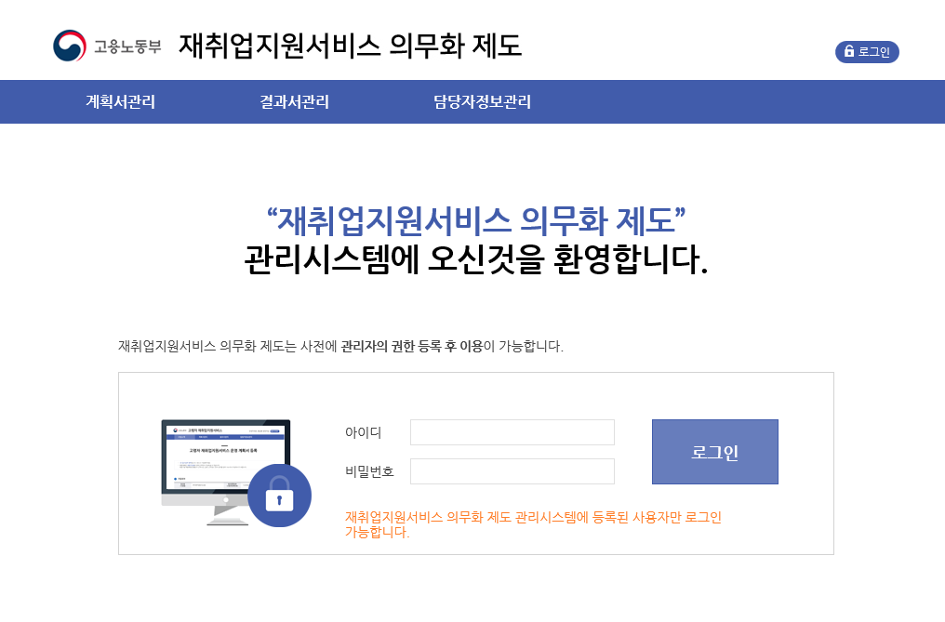
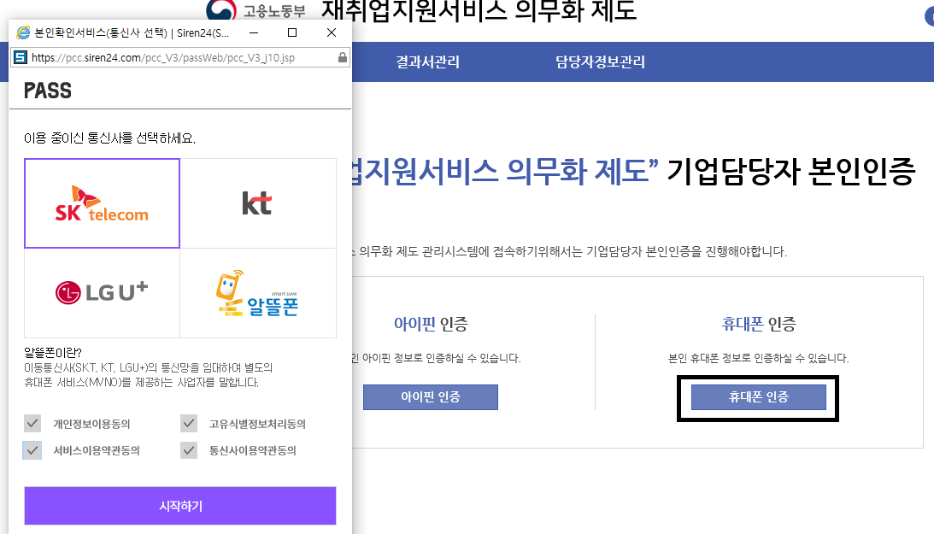
2-1. 로그인
로그인
권한을 부여 받은 기업담당자 로그인
1 . 로그인 아이디 / 비밀번호(workrep2024!) * 전년도에도 운영결과를 제출했던 기업은 기존 아이디, 비밀번호로 로그인 2. 담당자 본인 인증 ** 최초 로그인한 사람의 인증값 저장 ** 다른 사람이 로그인하면 로그인 안됨 ** (중요) 담당자가 변경 되는 경우는 담당자 정보변경에서 변경 후 (인증값 초기화 처리) 에 다른 담당자가 로그인 가능

Slide 5
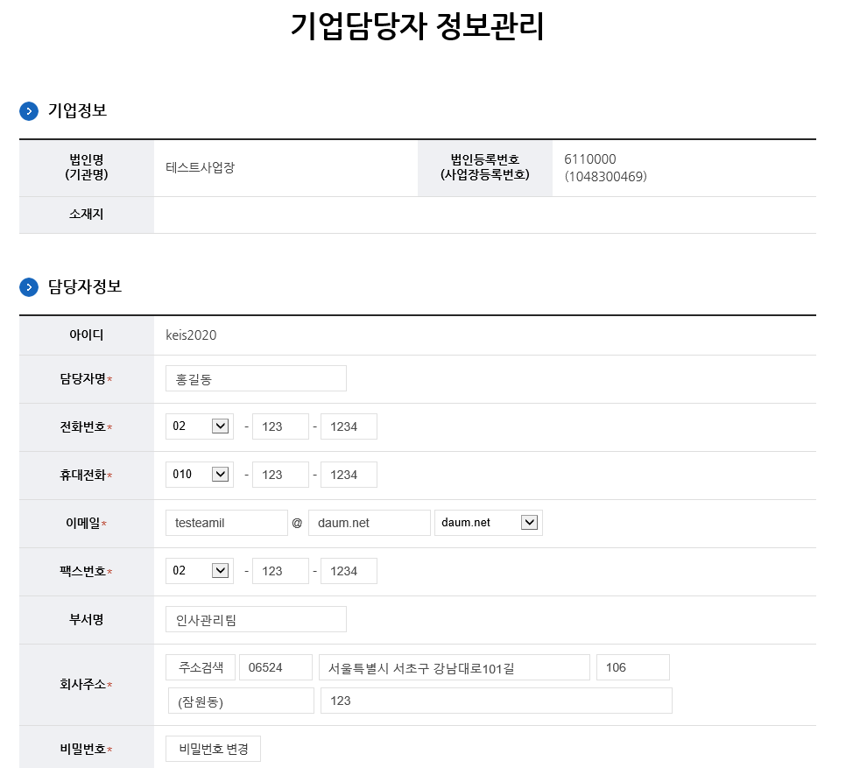
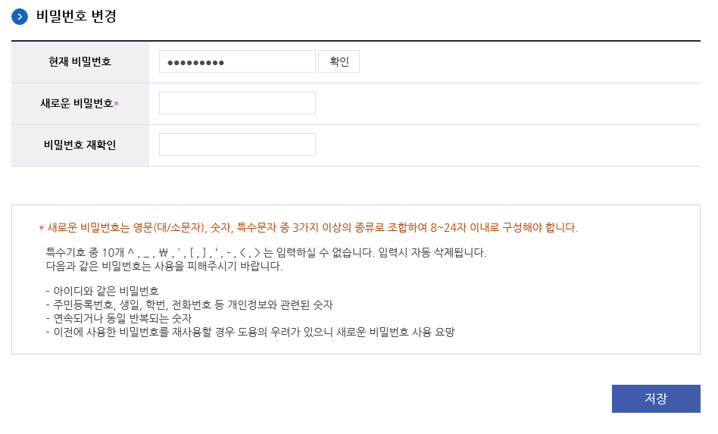
2-2. 기업담당자 정보관리
기업담당자 정보 입력
담당자 정보 , 사업장 주소 입력, 비밀번호 변경
* 표시 항목은 필수 입력 1. 담당자 정보 입력 2. 사업장 주소 : 사업장이 여러 개인 경우 대표사업장 주소 입력 3. 비밀번호 변경 ** 비밀번호 분실 시 관할 지청 문의 -> 초기화(workrep2024!) ** 현재 비밀번호 입력 후 확인 버튼 클릭 후 새로운 비밀번호 입력 가능 ( 최초 로그인 시 현재 비밀번호는 초기 비밀번호) 4. 저장

Slide 6
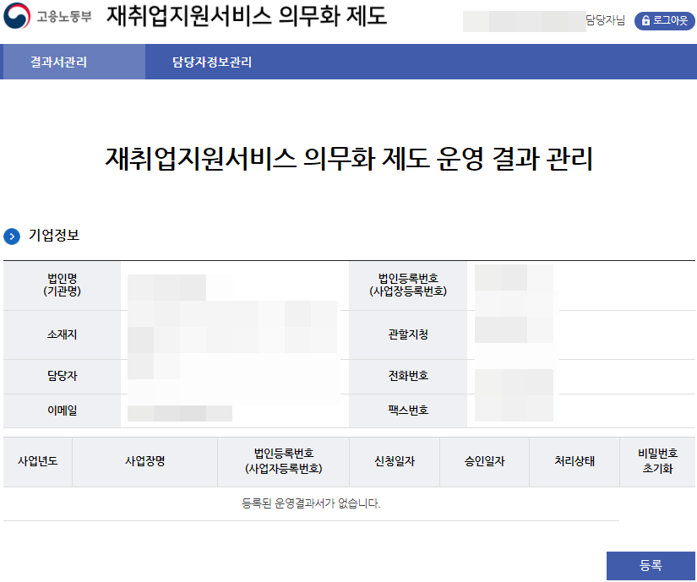
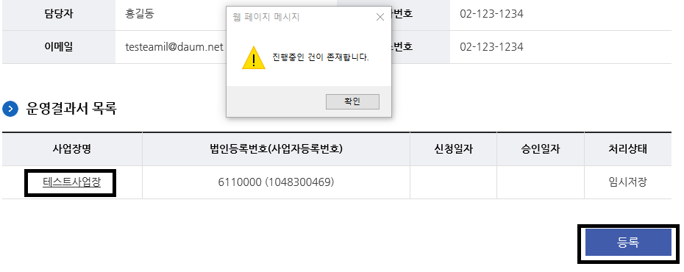
3-1. 결과서 관리
결과서 입력
전년도 재취업지원지원서비스를 제공한 결과 입력 화면
등록 버튼을 클릭해서 결과서 상세 입력 화면으로 이동 결과서가 저장된 경우는 목록에서 조회 되고 사업장명 클릭하면 상세 화면을 이동 연도별 결과서는 1개만 저장 가능 동년도 새로운 결과서를 입력하고자 하는 경우 결과서를 삭제하고 입력

Slide 7
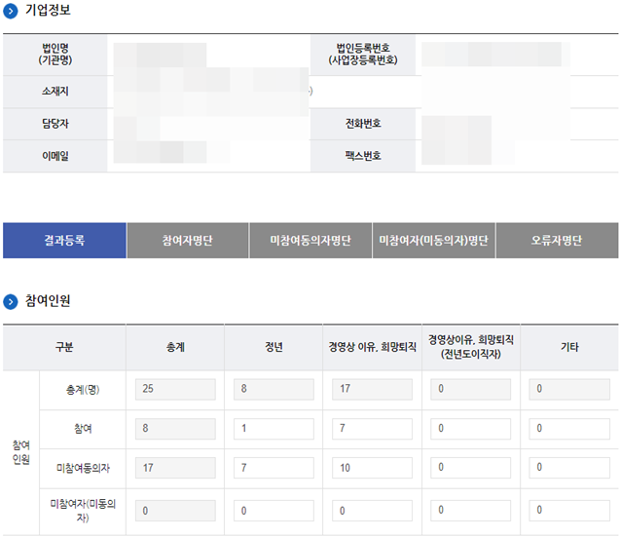
3-2. 결과서 등록
결과서 상세입력
참여 / 미참여 / 미참여희망자 수를 입력 ( 총계는 자동 계산 )
참여대상 : 당해 연도 이직자로서 서비스 의무 제공 대상자 - 전년도 이직자 : 전년도 1.1일 이후 경영상이유, 희망퇴직 사유의 이직자중 전년도에 서비스를 받지 않고, 미참여 동의서 미제출자 2. 참여 : 참여대상 중 이직일 직전 3년 이내에 서비스를 제공 받은 사람 * 경영상이유,희망퇴직자는 이직일 직전 1년 이내 또는 이직일 다음날로부터 6개월 이내의 기간 중 당해 연도말까지 서비스를 제공받은 사람 3. 미참여동의자 : 미참여 동의서를 제출 하고 미참여한 사람 3. 미참여(미동의자) : 참여대상 중 미참여 희망(미참여동의서) 없이 미참여한 사람 ** 미참여희망사유 1) 이직 후 취업 또는 창업 확정된 경우 2) 이직 후 취업 등의 의사가 없는 경우 (* 단순 서비스 참여 의사가 없는 경우 포함) 3) 질병, 부상등으로 참여가 어려운 경우 4) 근로자에게 제도 안내 및 서비스 참여 의사 확인했으나, 참여 거부 후 미참여 동의서 미제출한 경우 (증빙자료 제출 필요)

Slide 8
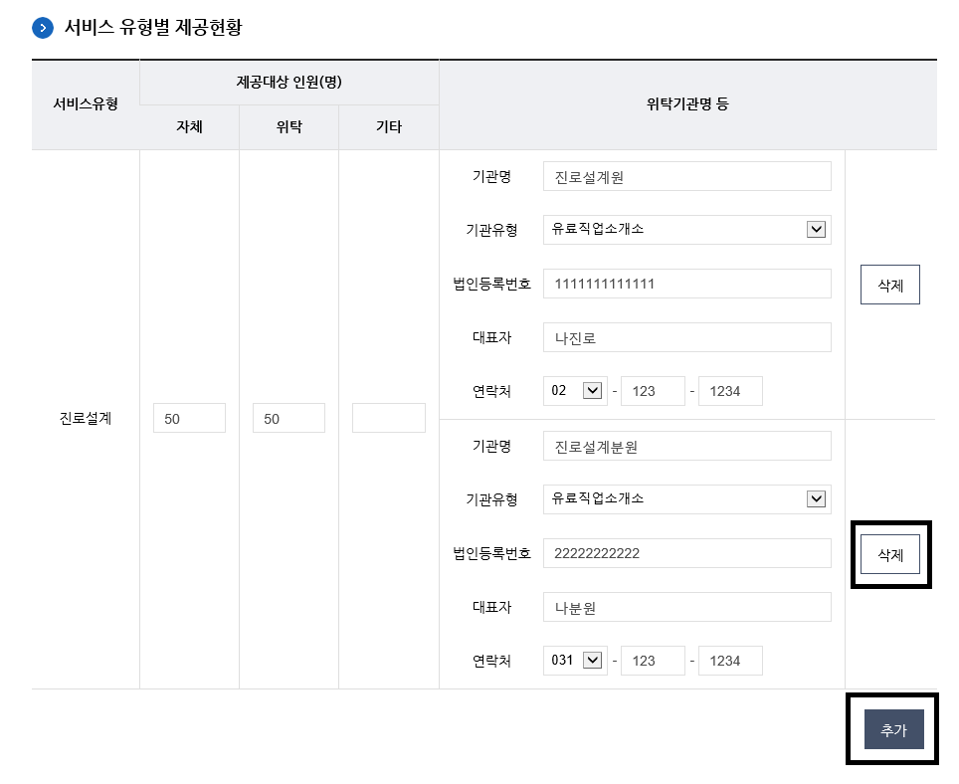
3-3. 결과서 등록
결과서 상세입력
서비스유형별 제공현황 입력
서비스 유형별 제공현황을 입력 ** 서비스 유형 진로설계 , 교육훈련, 취업알선, 기타, 근로시간 단축 서비스 유형별 제공 참여자 명수 입력 서비스 유형별로 위탁기관을 입력 위탁기관이 여러 개일 경우 추가 버튼을 클릭해서 추가 또는 삭제 참여자는 서비스유형별로 참여 가능 하므로 참여인원에 맞게 서비스 유형별 제공 인원 입력 6. 동일인이 2회 이상 서비스에 참여한 경우에는 해당하는 부분에 각각 산입 하여 입력 * A근로자가 자체 제공의 교육훈련에 2회 , 위탁 제공하는 취업알선에 3회 참여하는 경우 자체와 위탁 각각 1명 으로 산입하여 기재, 서비스 유형에도 교육훈련과 취업알선에 각각 1명으로 산입하여 기재

Slide 9
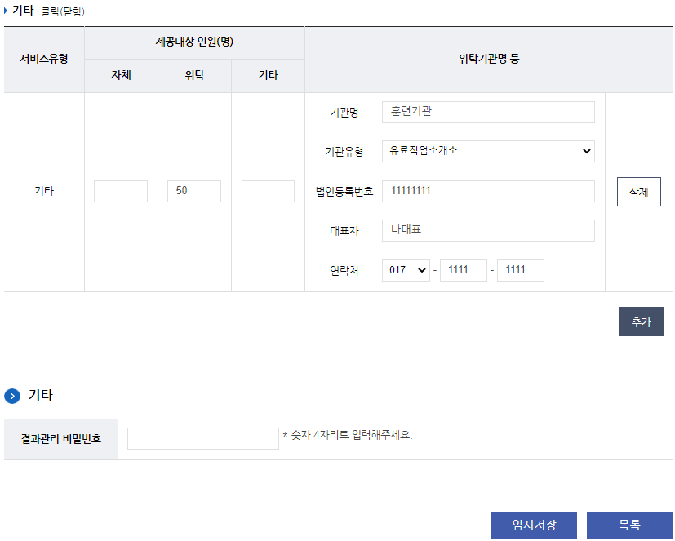
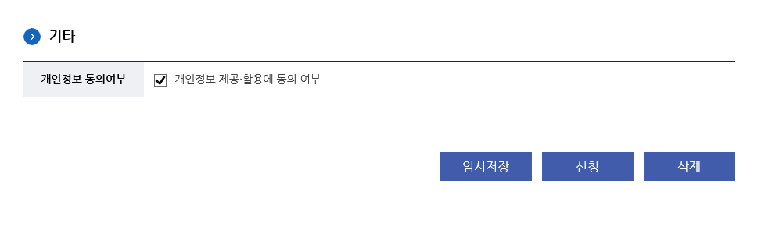
3-4. 결과서 등록
결과서 상세입력
기타 사항 및 저장
결과서 상세화면 최초 저장 시 참여자에 대한 “개인정보 제공 활용에 동의 여부” 체크 결과관리 비밀번호 입력 ** 참여자에 대한 개인정보를 보호 하기 위해 입력 ** 결과관리 비밀번호 분실 시에는 관할 지청에 문의하여 , 초기화 되면 다시 입력 할 수 있음 최초 결과서 입력 시 임시저장 버튼만 보이고, 저장된 이후에는 임시저장(수정), 신청 및 삭제를 할 수 있음 ** 신청 : 참여자 등록까지 완료되면 결과서를 관할지청으로 신청 할 수 있음 (중요) 오류자 또는 익년도 이월요청 미처리자가 없는 경우만 신청 ** 삭제 : 결과서 및 참여자 정보 완전 삭제

Slide 10
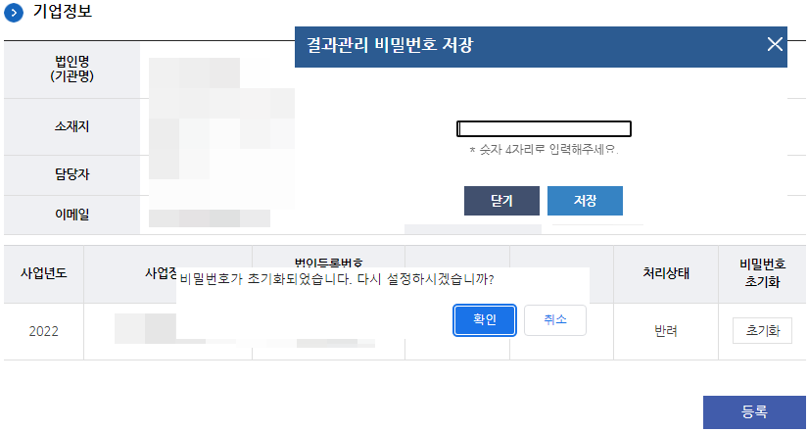
3-5. 결과서 등록
결과서 비밀번호 초기화
결과서 비밀번호 설정
결과서를 보기 위해서는 비밀번호를 설정해야 함 결과관리 비밀번호를 분실하였을 경우 ** 관할지청에 문의 후 초기화 진행 ** 비밀번호 초기화 기능 활용 (본인인증 필요) 비밀번호가 초기화 되면 결과서 클릭 시 초기화 되었다고 메시지 띄우고 새로운 비밀번호 입력 가능

Slide 11
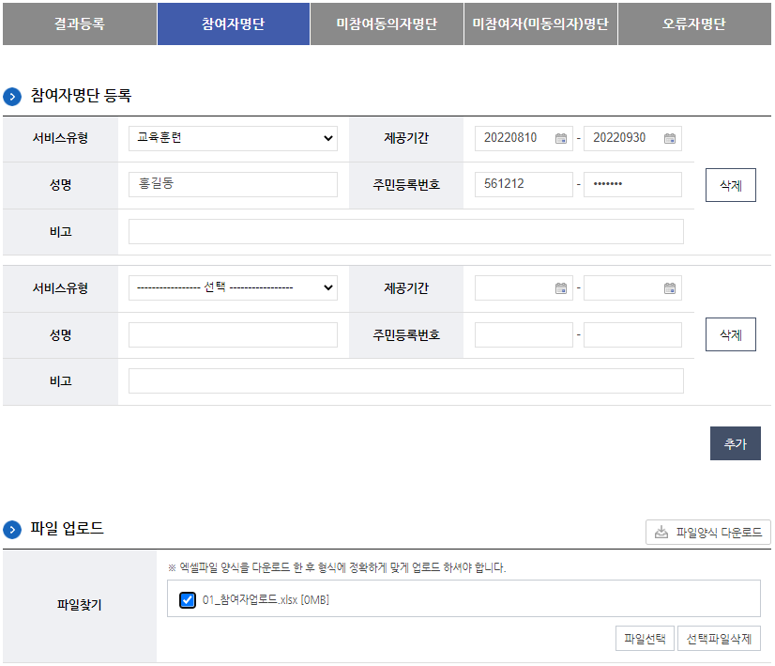

4-1. 참여자 관리
참여자 등록
재취업지원서비스를 제공 받은 참여자 등록 화면
참여자명단 등록 : 추가 버튼을 클릭 하여 건 별로 참여자 입력하고 임시저장 삭제는 건 별로 바로 삭제 엑셀파일 양식 등록 – [체크]하고 임시저장 ** (중요)파일양식을 다운로드 받은 다음 해당 엑셀파일 형태에 따라서 참여자 명단 작성 ** 엑셀파일 형태 변경 시 참여자 등록이 안될 수 있음 ** 엑셀파일 안내사항 준수 건 별 참여자 등록 이나 엑셀파일 업로드 후 임시저장을 클릭하면 참여자 등록 4. 정상적으로 참여자 등록이 되면 오류자 명단 탭에 있던 명단 자동 삭제 참여자 삭제 : 선택된 참여자 삭제 삭제 : 전체 등록된 참여자 삭제

Slide 12
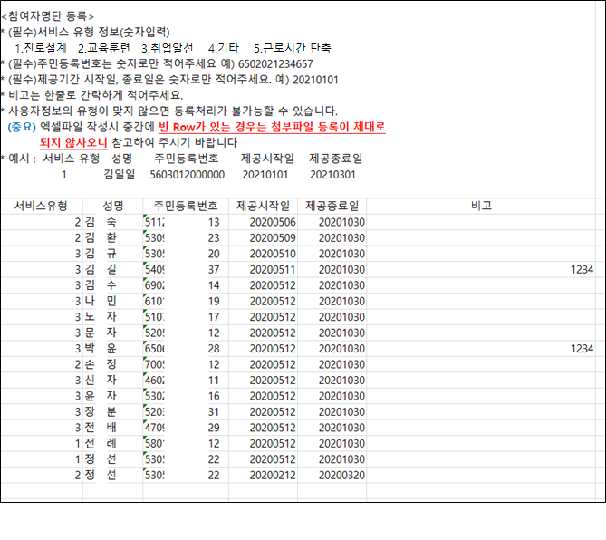
4-2. 참여자 관리
참여자 엑셀 등록
엑셀 파일 입력 양식
참여자는 법인번호를 기준으로 소속 되어 있는 사업장관리번호에 해당 하는 모든 대상자 입력 서비스 유형, 성명, 주민등록번호, 제공시작일, 제공종료일, 비고 입력 참여자 명단이 등록되면 오류탭에 있던 고용보험 누락자 자동 삭제 엑셀파일을 다운받은 후 입력사항 사항을 꼭 확인하여 입력

Slide 13
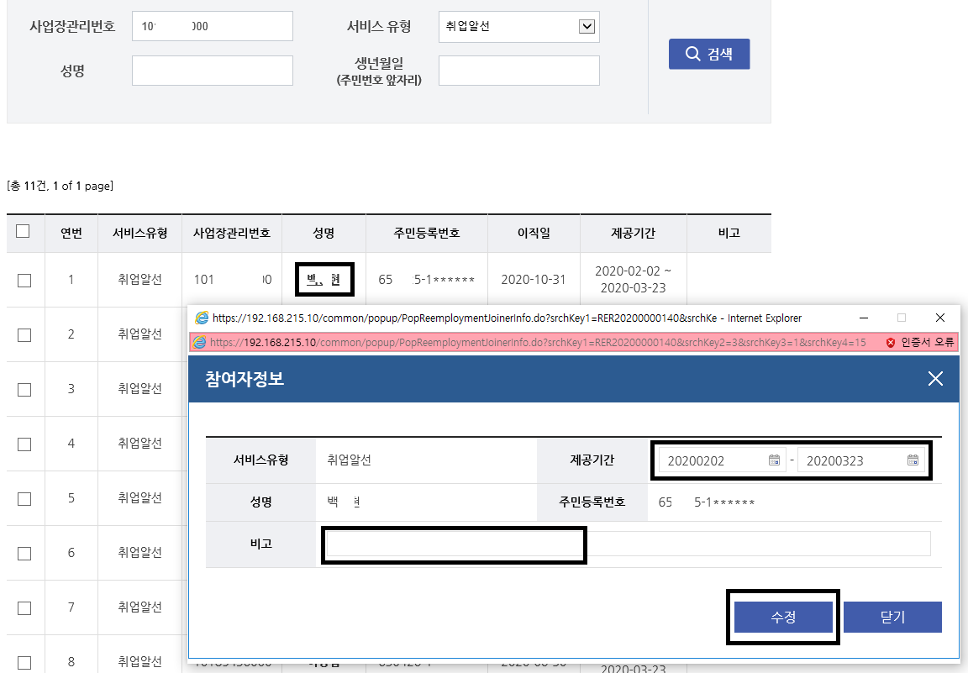
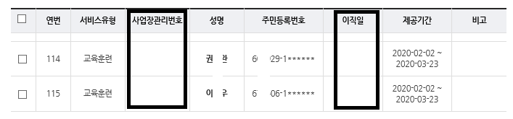
4-3. 참여자 관리
참여자 조회 및 수정
해당 검색조건을 통해 등록된 참여자 검색 및 등록 내용 수정
사업장관리번호, 서비스 유형, 성명, 생년월일로 참여자별 조회 가능 등록된 참여자의 수정이 필요한 경우 성명을 클릭하면 팝업창에서 제공기간, 비고 만 수정 가능 사업장관리번호, 이직일은 참여자에 대한 고용보험 데이터로 수정불가 고용보험에서 재취업지원대상자로 추출한 대상자가 아니나 기업에서 추가로 입력한 참여자의 경우는 사업장관리번호, 이직일이 빈 값으로 나타남.

Slide 14
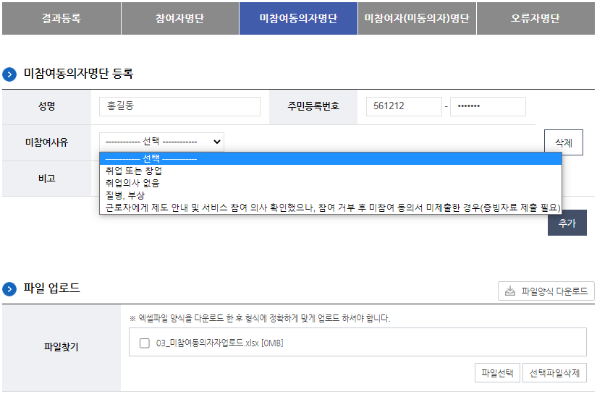
4-4. 미참여동의자 관리
미참여동의자 등록
재취업지원서비스를 제공 받지 않은 미참여동의자 등록 화면
미참여동의자 명단 등록 : 추가 버튼을 클릭하여 건 별로 참여자 입력하고 임시저장 삭제는 건 별로 바로 삭제 2. 엑셀파일 양식 등록 – [체크]하고 임시저장 ** (중요)파일양식을 다운로드 받은 다음 해당 엑셀파일 형태에 따라서 미참여동의자 명단 작성 ** 엑셀파일 형태 변경 시 미참여동의자 등록 안될 수 있음 ** 엑셀파일 안내사항 준수 3. 건 별 미참여동의자 등록 이나 엑셀파일 업로드 후 임시저장을 클릭하면 미참여동의자 등록 4. 정상적으로 미참여동의자 등록 되면 오류자 명단 탭에 있던 명단 자동 삭제됨 5. 선택 삭제 : 선택된 미참여동의자 삭제 6. 전체삭제 : 전체 미참여동의자 삭제

Slide 15
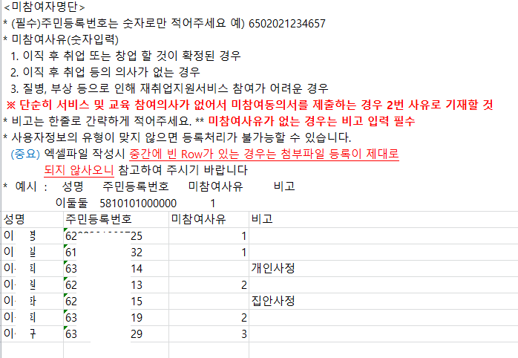
4-5. 미참여동의자 관리
미참여동의자 엑셀 등록
엑셀 파일 입력 양식
미참여동의자는 법인번호를 기준으로 소속되어 있는 사업장관리번호에 해당 하는 모든 미참여동의자 대상자 입력 성명, 주민등록번호, 미참여사유, 비고 입력 * 미참여사유는 반드시 입력하고, 비고는 선택 입력사항 미참여동의자 명단이 등록되면 오류 탭의 고용보험 누락자 자동 삭제됨 고용보험에 등록된 해당 기업의 재취업지원대상자 이외에 입력한 미참여동의자 및 입력 오류자는 오류탭에 기업추가자에서 조회 엑셀파일을 다운받은 후 입력사항 사항을 꼭 확인하여 입력 ※ 단순히 서비스 및 교육 참여의사가 없어서 미참여동의서를 제출하는 경우 2번 사유로 기재할 것

Slide 16
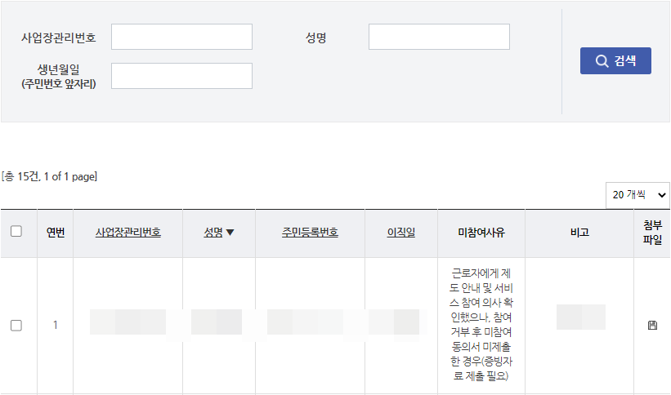
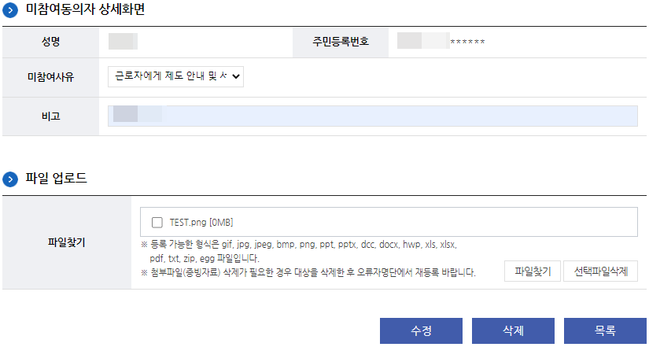
4-6. 미참여동의자 관리
미참여동의자 조회 / 수정
미참여동의자 검색 및 등록한 내용 수정하는 화면
사업장관리번호, 성명, 생년월일로 조회 가능 등록된 미참여동의자의 수정이 필요한 경우 성명을 클릭하면 새창에서 미참여사유, 비고, 파일업로드를 수정 및 삭제 가능 ** 미참여 사유 4번(제도 안내 및 참여를 독려하였음에도 미참여하고 동의서를 제출하지 않은 경우)을 선택하는 경우 에는 관련 증빙자료 제출 필수 ** 파일 교체 : 파일 선택 → 선택파일 삭제 버튼 클릭하여 삭제 → 파일찾기 를 통해 파일 첨부 → 수정 버튼 클릭 수정 : 미참여사유, 비고, 파일업로드 정보 수정 가능

Slide 17
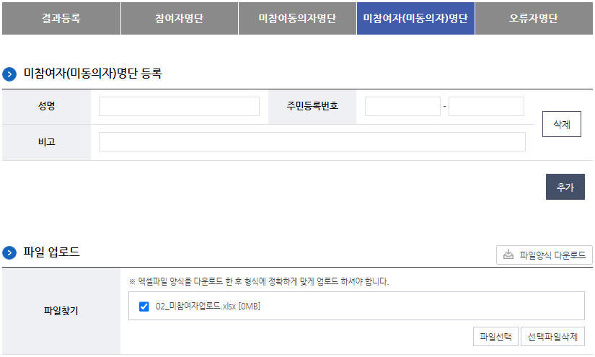
4-7. 미참여자(미동의자) 관리
미참여자(미동의자) 등록
재취업지원서비스를 제공 받지 않은 미참여자(미동의자) 등록 화면
미참여자(미동의자) 명단 등록 : 추가 버튼을 클릭하여 건 별로 참여자 입력하고 임시저장 삭제는 건 별로 바로 삭제 2. 엑셀파일 양식 등록 – [체크]하고 임시저장 ** (중요)파일양식을 다운로드 받은 다음 해당 엑셀파일 형태에 따라서 미참여자(미동의자) 명단 작성 ** 엑셀파일 형태 변경 시 미참여자 (미동의자) 등록 안될 수 있음 ** 엑셀파일 안내사항 준수 3. 건 별 미참여자(미동의자) 등록이나 엑셀파일 업로드 후 임시저장을 클릭 하면 미참여동의자 등록 4. 정상적으로 미참여자(미동의자) 등록 되면 오류자 명단 탭에 있던 명단 자동 삭제됨 5. 선택삭제 : 선택된 미참여자(미동 의자) 삭제 6. 전체삭제 : 전체 미참여자(미동의자) 삭제

Slide 18
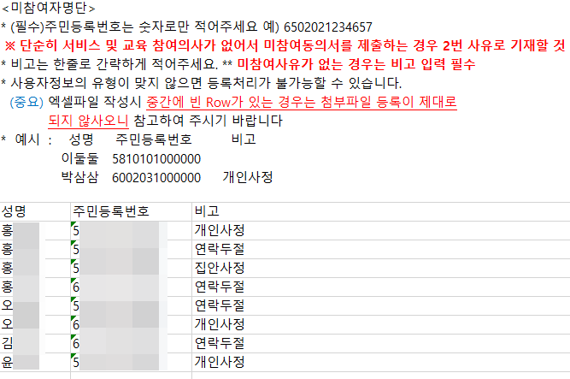
4-8. 미참여자(미동의자) 관리
미참여자(미동의자) 엑셀 등록
엑셀 파일 입력 양식
미참여자(미동의자)는 법인번호를 기준으로 소속되어 있는 사업장관리번호에 해당하는 모든 미참여자(미동의자) 대상자 입력 성명, 주민등록번호, 비고 입력 * 비고는 필수 입력 미참여자(미동의자) 명단이 등록되면 오류자명단에서 고용보험 누락자 자동 삭제됨 고용보험에 등록된 해당 기업의 재취업지원대상자 이외에 입력한 미참여동의자 및 입력 오류자는 오류자명단에 기업추가자에서 조회 엑셀파일을 다운받은 후 입력사항 사항을 꼭 확인하여 입력

Slide 19
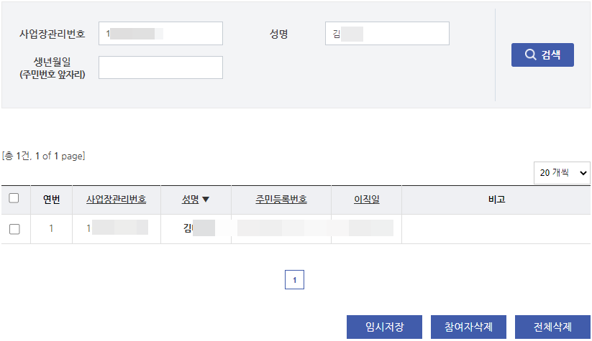
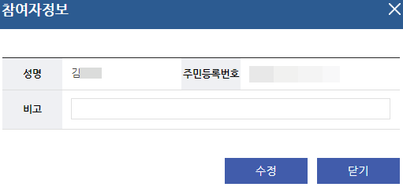
4-9. 미참여자(미동의자) 관리
미참여자(미동의자) 조회 / 수정
미참여자(미동의자) 검색 및 등록한 내용 수정하는 화면
사업장관리번호, 성명, 생년월일로 조회 가능 등록된 미참여자(미동의자)의 수정이 필요한 경우 성명을 클릭하면 팝업에서 비고 내용을 수정 가능 수정 : 비고 수정 가능

Slide 20
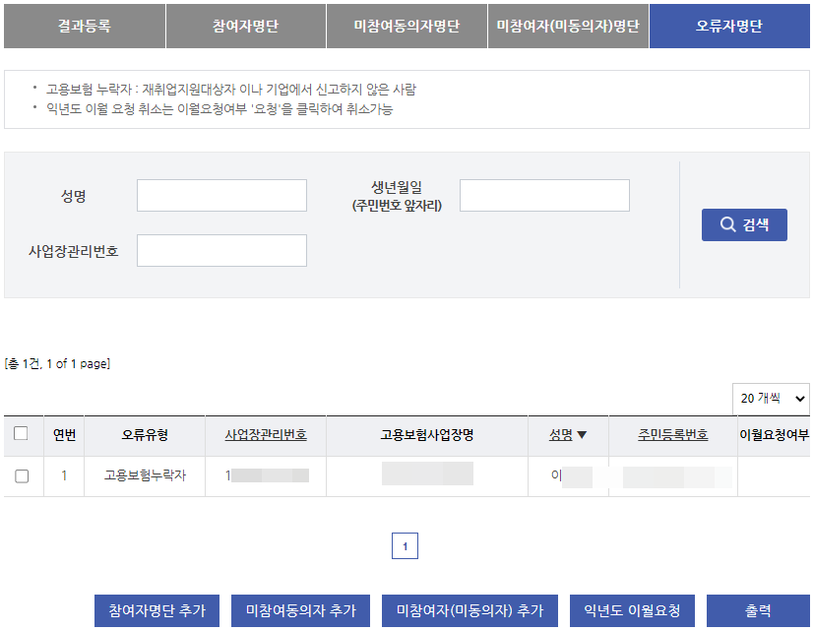
4-10. 오류자 관리
오류자명단 조회
오류자에 대한 명단 조회
1. 오류자명단 : 법인번호에 속해있는 사업장관리번호에 대하여 재취업지원 대상자로 추출된 명단임 고용보험 누락자는 참여자/미참여동의자/미참여자(미동의자) 등록이 되면 자동 삭제됨 고용보험누락자 : 관할지청에서 삭제 가능 고용보험누락자에 대한 대상자 확인은 관할지청으로 문의 오류자 또는 익년도 이월 요청 미처리자가 없는 경우에만 결과서 신청 가능 성명, 생년월일, 사업장관리번호로 오류자 검색 가능 7. 익년도 이월요청: 경영상 이유로 이직 하여 퇴직 이후에 서비스 제공, 서비스 제공이 '23년에 이루어진 경우 '익년도 이월요청' 후 '23년 결과보고 시 제출 (관할지청 승인 필요) 8. 목록 왼쪽 체크박스 체크 후 하단의 참여자명단~미참여자(미동의자) 추가 버튼을 통해 바로 이동 가능 (상세내용은 각 탭에서 직접 입력 필요함) 9. 오류자에 대한 확인을 위해 출력 기능 제공

Slide 21
감사합니다

